Slide 1
К ЗАКОНУ ОБ ИСПОЛНЕНИИ ОБЛАСТНОГО БЮДЖЕТА ЗА 2022 ГОД
отчет для граждан

Slide 2

Глоссарий
Бюджет (от старо нормандского –кошель, сумка, кожаный мешок) – форма образования и расходования денежных средств, предназначенных для финансового обеспечения задач и функций государства и местного самоуправления.
Доходы бюджета – безвозмездные и безвозвратные поступления денежных средств в бюджет:
Налоговые доходы – поступления от уплаты налогов, установленных Налоговым кодексом РФ( налог на прибыль, налог на доходы физических лиц, налог на имущество организаций и др.);
Неналоговые доходы – поступления от уплаты пошлин и сборов, установленных законодательством РФ, доходы от использования государственного имущества, плата за негативное воздействие на окружающую среду, штрафы за нарушение законодательства и др.;
Безвозмездные поступления – поступления от других бюджетов бюджетной системы, граждан и организаций (межбюджетные поступления из федерального бюджета в виде дотаций, субвенций, субсидий, поступления от юридических и физических лиц).

Slide 3


Глоссарий
Виды межбюджетных трансфертов:
  дотации (от латинского - дар, пожертвование) – предоставляются бюджету на безвозмездной и безвозвратной основе без установления направлений и (или) условий их использования.
  субвенции (от латинского - «приходить на помощь») – предоставляются бюджету в целях финансового обеспечения расходных обязательств по преданным полномочиям. Имеют конкретные цели; подлежат возврату в случае отклонения от цели.
  субсидии (от латинского – помощь, поддержка) - предоставляются в целях софинансирования расходных обязательств.
  иные межбюджетные трансферты - предоставляются в целях софинансирования, в том числе в полном объеме, расходных обязательств, возникающих при выполнении государственных полномочий и полномочий местного значения.

Slide 4
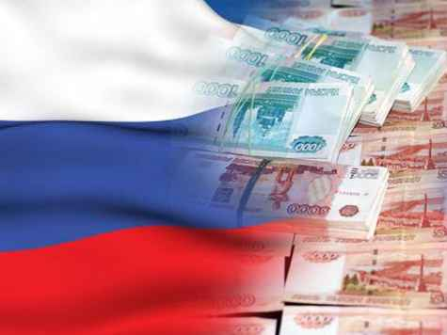
Основные задачи и приоритетные направления бюджетной политики Липецкой области в 2022 году
Формирование гибкой и комплексной системы управления бюджетными расходами, увязанной с системой государственного стратегического управления, развитием государственных программ Липецкой области, учитывая финансовые ресурсы на реализации Указов Президента Российской Федерации от 7 мая 2018 г. № 204 «О национальных целях и стратегических задачах развития Российской Федерации на период до 2024 года» и от 21 июля 2020 года №474 «О национальных целях развития Российской Федерации на период до 2030 года»;
Ограничение бюджетного дефицита до уровня не более 10 процентов от суммы доходов бюджета без учета объема безвозмездных поступлений;
Улучшение условий жизни населения Липецкой области, адресное решение социальных проблем, повышение качества государственных и муниципальных услуг;
Повышение эффективности бюджетных расходов и устойчивости бюджета за счет выявления и сокращения неэффективных затрат, концентрации ресурсов на приоритетных направлениях развития и выполнении публичных обязательств, совершенствования процедур предварительного и последующего контроля.

Slide 5
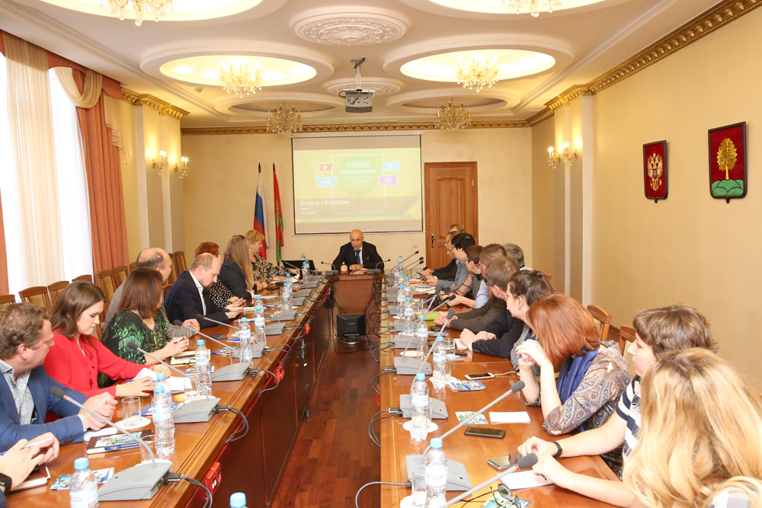
Деятельность органов власти
Органами государственной власти области последовательно проводится налоговая политика, направленная на создание комфортных налоговых условий для реализации инвестиционных проектов, развития малого предпринимательства, расширения потенциала региональной экономики.
Основными приоритетами налоговой политики области в 2022-2025 годах являются совершенствование стимулирующих налоговых льгот для организаций, вкладывающих средства в экономику региона, принятие мер государственной поддержки субъектов малого и среднего предпринимательства, сохранение социальных налоговых льгот, отмена неэффективных налоговых льгот.
Органами исполнительной власти области и местного самоуправления совместно с контролирующими органами проводятся мероприятия по увеличению налогооблагаемой базы и повышению собираемости доходов - пресечение нарушений трудового и налогового законодательства, улучшение качества налогового администрирования, сокращение задолженности по налоговым и неналоговым платежам в бюджет области.

Slide 6
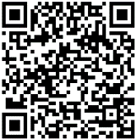
ОЦЕНКА КАЧЕСТВА УПРАВЛЕНИЯ РЕГИОНАЛЬНЫМИ ФИНАНСАМИ
Липецкая область по результатам проведенной
Министерством финансов Российской Федерации оценки качества управления региональными финансами за 2021 год отнесена к субъектам Российской Федерации с
высоким качеством
управления региональными финансами

Slide 7
Административно-территориальное деление
Липецкой области
Липецкая область входит в состав Центрального федерального округа. Система органов государственной власти определяется Уставом Липецкой области. Государственную власть осуществляют Липецкий областной Совет депутатов, администрация области, иные органы государственной власти, образуемые в соответствии с Уставом Липецкой области
Консолидированный бюджет Липецкой области
Областной бюджет
Бюджет территориального фонда обязательного медицинского страхования
Бюджеты муниципальных образований 312
Бюджеты муниципальных районов 18
Бюджеты городских округов 2
Бюджеты сельских поселений 286
Бюджеты городских поселений 6

Slide 8
ПОКАЗАТЕЛИ СОЦИАЛЬНО-ЭКОНОМИЧЕСКОГО РАЗВИТИЯ ЛИПЕЦКОЙ ОБЛАСТИ
Наименование показателя | 2022 год (план) | 2022 год (факт) | Прогноз
 |  |  | 2023 год | 2024 год | 2025 год
Валовой региональный продукт, млн. руб. | 894 052,35 | 894 052,35 | 968 220,98 | 1 030 061,19 | 1 094 706,82
Среднегодовая численность, чел. | Х | 1 125 921 | Х | Х | Х
Численность на 01.01.2023, чел. | Х | 1 132 030 | Х | Х | Х
Индекс потребительских цен на товары и услуги (декабрь 2022г к декабрю 2021г), % | 114,4 | 113 | 105,5 | 104 | 104
Уровень регистрируемой безработицы, % | 0,4 | 0,4 | 0,4 | 0,4 | 0,4
Среднемесячная заработная плата, руб. | 46 256 | 46 355 | 50 280,3 | 54 151,9 | 57 942,5
Прожиточный минимум, руб./мес. | 11 553 | 11 553 | 11 931 | 12 491 | 13 196
Объемы жилищного строительства, кв. м | 755 000 | 755 389 | 1 247 800* | 1 267 800* | 1 280 000*
* показатель будет корректироваться

Slide 9
Основные характеристики областного бюджета 2022 года
МЛН. РУБ.
НАИМЕНОВАНИЕ | ПЛАН | ФАКТ | исполнение %
ДОХОДЫ - ВСЕГО | 83 870,8 | 93 549,5 | 111,5
в том числе трансферты из федерального бюджета | 19 503,8 | 19 206,7 | 98,5
РАСХОДЫ -ВСЕГО | 107 645,6 | 98 158,9 | 91,2
в том числе трансферты, перечисленные бюджетам муниципальных образований | 33 174,1 | 32 730,1 | 98,7
ДЕФИЦИТ | -23 774,8 | -4 609,4 | Х
Уровень долговой нагрузки по Липецкой области характеризуется отношением объема госдолга к общему объему доходов областного бюджета без учета безвозмездных поступлений.
По состоянию на 01.01.2023 года данный показатель составляет 18,3 %
Сведения об объеме государственного долга в тысячах рублей
№ п/п | Вид долгового обязательства | Факт на 01.01.2022 г. | Факт на 01.01.2023 г.
1 | Государственные ценные бумаги Липецкой области | 5 000 000,0 | 3 700 000,0
2 | Бюджетные кредиты, привлеченные в областной бюджет от других бюджетов бюджетной системы Российской Федерации | 5 828 252,4 | 9 485 585,6
3 | Кредиты, полученные от кредитных организаций, иностранных банков и международных финансовых организаций | - | -
4 | Государственные гарантии Липецкой области | 79 488,0 | 69 232,0
 | Всего | 10 907 740,4 | 13 254 817,6

Slide 10


ИСПОЛНЕНИЕ ОБЛАСТНОГО БЮДЖЕТА ПО ДОХОДАМ
Наименование доходного источника | Исполнено в 2021 году млн. руб. | Утвержденные бюджетные назначения 2022 года млн. руб. | Исполнено в 2022 году млн. руб. | Процент исполнения плана 2022 года | Темп роста к 2021 году, %
ДОХОДЫ БЮДЖЕТА - ВСЕГО | 113 211,5 | 83 870,8 | 93 549,5 | 111,5 | 82,6
в том числе:
Налог на прибыль организаций | 57 312,7 | 25 376,1 | 26 748,7 | 105,4 | 46,7
Налог на доходы физических лиц | 15 460,8 | 15 240,7 | 15 857,1 | 104,0 | 102,6
Акцизы по подакцизным товарам (продукции), производимым на территории Российской Федерации | 9 121,7 | 11 090,2 | 11 861,5 | 107,0 | 130,0
Налоги на совокупный доход | 1 987,7 | 1 864,2 | 2 498,3 | 134,0 | 125,7
Налог на имущество организаций | 5 477,3 | 5 200,0 | 6 477,1 | 124,6 | 118,3
Транспортный налог | 1 277,0 | 1 330,0 | 1 360,5 | 102,3 | 106,5
Безвозмездные поступления | 19 726,2 | 22 067,6 | 21 252,5 | 96,3 | 107,7
в том числе:
Дотации | 2 325,5 | 721,9 | 721,9 | 100,0 | 31,0
Субсидии | 7 504,6 | 10 825,8 | 10 631,5 | 98,2 | 141,7
Субвенции | 3 294,8 | 2 739,0 | 2 654,3 | 96,9 | 80,6
Иные межбюджетные трансферты | 5 024,7 | 5 217,1 | 5 199,0 | 99,7 | 103,5

Slide 11
ИСПОЛНЕНИЕ ОБЛАСТНОГО БЮДЖЕТА ПО ДОХОДАМ ЗА 2022 ГОД
Структура доходов областного бюджета 93 549,5 млн. руб.

Slide 12

Межбюджетные трансферты, поступившие из федерального бюджета в 2022 году
 | млрд. руб.
Всего межбюджетных трансфертов | 19,2
в том числе:
дотации | 0,7
субвенции | 2,7
субсидии | 10,6
иные межбюджетные трансферты | 5,2

Slide 13
Бюджетные расходы на душу населения по ЦФО за 2022 год, руб./чел.

Slide 14














Исполнение областного бюджета по расходам по разделам классификации расходов бюджета за 2022 год
Раздел | Наименование раздела | Исполнено в 2021 году, млн. руб. | Утвержденные бюджетные назначения 2022 года, млн. руб. | Исполнено в 2022 году, млн. руб. | Процент исполнения плана 2022 года | Темп роста к 2021 году, %
 | РАСХОДЫ ВСЕГО | 77 707,0 | 107 645,6 | 98 158,9 | 91,2 | 126,3
01 | ОБЩЕГОСУДАРСТВЕННЫЕ ВОПРОСЫ | 3 488,2 | 8 953,2 | 3 679,5 | 41,1 | 105,5
02 | НАЦИОНАЛЬНАЯ ОБОРОНА | 36,0 | 68,4 | 68,4 | 100,0 | 190,0
03 | НАЦИОНАЛЬНАЯ БЕЗОПАСНОСТЬ И ПРАВООХРАНИТЕЛЬНАЯ ДЕЯТЕЛЬНОСТЬ | 859,1 | 1 537,5 | 1 335,4 | 86,8 | 155,4
04 | НАЦИОНАЛЬНАЯ ЭКОНОМИКА | 15 344,6 | 25 306,0 | 23 462,4 | 92,7 | 152,9
05 | ЖИЛИЩНО-КОММУНАЛЬНОЕ ХОЗЯЙСТВО | 4 258,6 | 6 868,6 | 6 392,7 | 93,1 | 150,1
06 | ОХРАНА ОКРУЖАЮЩЕЙ СРЕДЫ | 152,6 | 631,1 | 625,5 | 99,1 | 409,9
07 | ОБРАЗОВАНИЕ | 16 278,9 | 19 080,9 | 18 962,0 | 99,4 | 116,5
08 | КУЛЬТУРА, КИНЕМАТОГРАФИЯ | 1 064,9 | 1 789,2 | 1 783,0 | 99,6 | 167,4
09 | ЗДРАВООХРАНЕНИЕ | 8 979,9 | 12 428,3 | 11 784,0 | 94,8 | 131,2
10 | СОЦИАЛЬНАЯ ПОЛИТИКА | 20 420,4 | 22 079,8 | 21 669,5 | 98,1 | 106,1
11 | ФИЗИЧЕСКАЯ КУЛЬТУРА И СПОРТ | 1 036,6 | 1 991,5 | 1 727,7 | 86,8 | 166,7
12 | СРЕДСТВА МАССОВОЙ ИНФОРМАЦИИ | 218,7 | 245,8 | 245,4 | 99,8 | 112,2
13 | ОБСЛУЖИВАНИЕ ГОСУДАРСТВЕННОГО ДОЛГА | 430,2 | 360,0 | 357,3 | 99,3 | 83,1
14 | МЕЖБЮДЖЕТНЫЕ ТРАНСФЕРТЫ | 5 138,3 | 6 304,9 | 6066,2 | 96,2 | 118,1

Slide 15
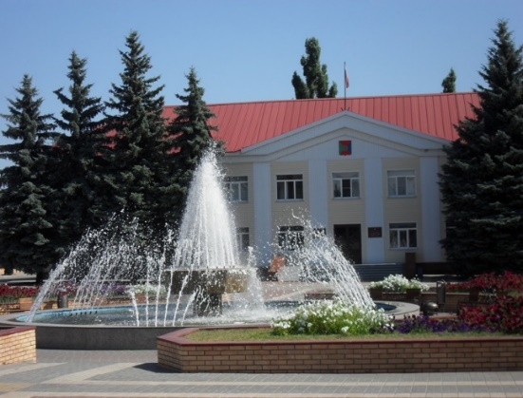
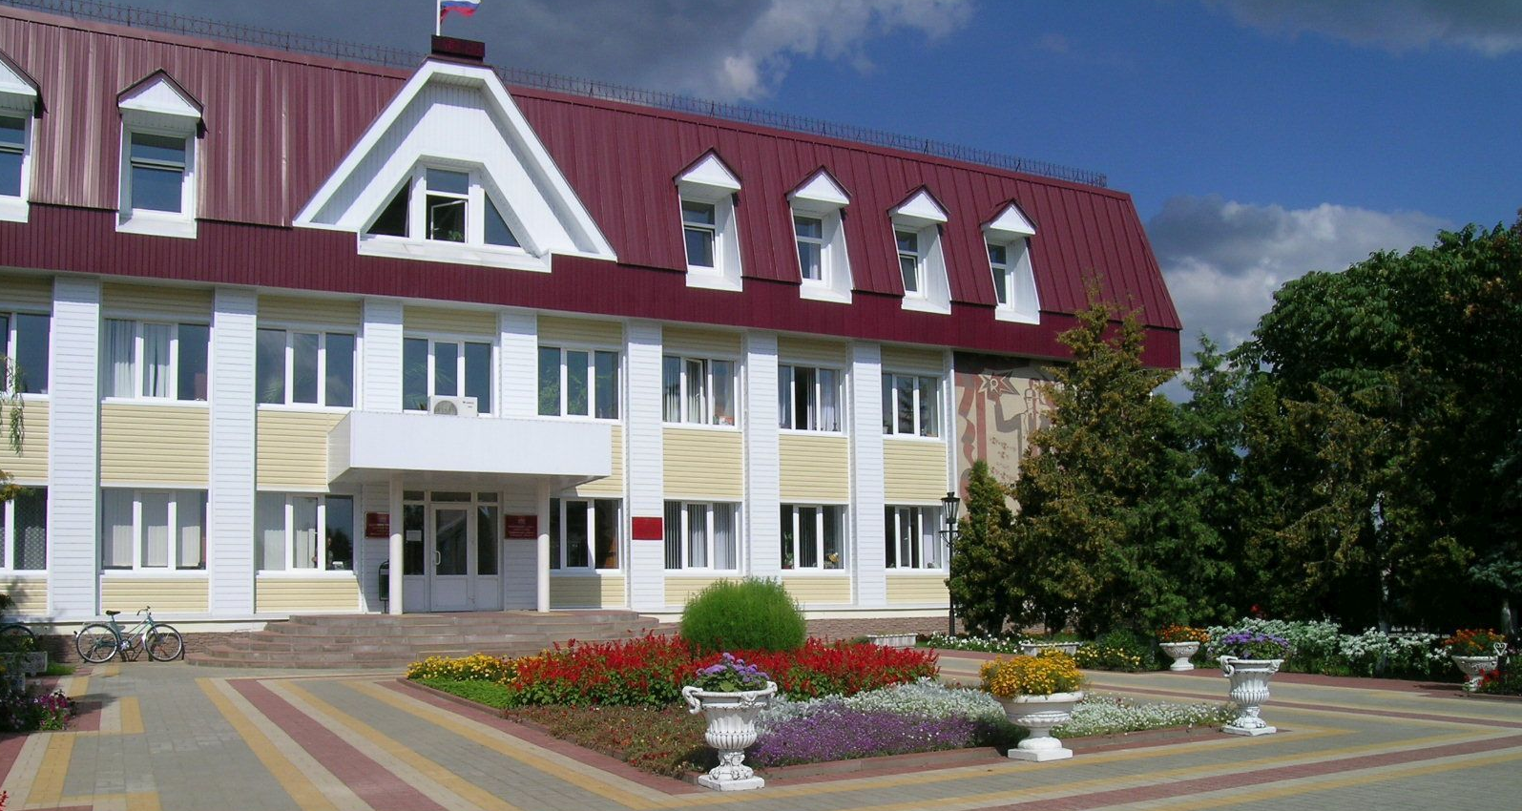
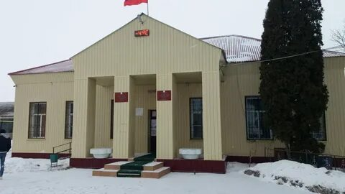
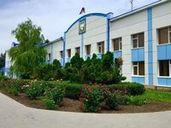
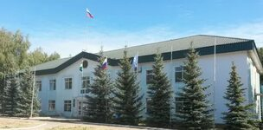
Финансовая помощь бюджетам муниципальных образований в 2022 году - 32 730,1 млн. руб.

Slide 16
Меры социальной поддержки, предоставляемые гражданам из областного бюджета в 2022 году (1)
млн. руб.
Меры социальной поддержки, предоставляемые гражданам из областного бюджета | ПЛАН | ИСПОЛНЕНИЕ | ПРОЦЕНТ ИСПОЛНЕНИЯ
ВСЕГО | 13 022,7 | 12 773,7 | 98,1
в том числе
Социальные гарантии семьям с детьми | 5 576,5 | 5 528,6 | 99,1
Меры социальной поддержки приемным и опекунским семьям | 359,9 | 355,5 | 98,8
Социальная поддержка детей-сирот | 126,9 | 124,8 | 98,3
Меры социальной поддержки школьников и студентов | 1 023,3 | 959,1 | 93,7
Меры социальной поддержки региональным льготникам (ветераны труда, ветераны труда Липецкой области, труженики тыла, репрессированные и реабилитированные гражданам) и федеральным льготникам | 2 218,8 | 2 144,5 | 96,7
Меры социальной поддержки малоимущих граждан | 1 113,9 | 1 099,9 | 98,7
Меры социальной поддержки пожилых граждан | 161,4 | 158,5 | 98,2

Slide 17
Меры социальной поддержки, предоставляемые гражданам из областного бюджета в 2022 году (2)
млн. руб.
Меры социальной поддержки, предоставляемые гражданам из областного бюджета | ПЛАН | ИСПОЛНЕНИЕ | ПРОЦЕНТ ИСПОЛНЕНИЯ
Льготы по оплате жилья, коммунальных услуг, работникам социально-культурной сферы на селе, меры социальной поддержки медицинских работников | 212,9 | 193,8 | 91,0
Меры социальной поддержки по линии здравоохранения | 1 419,4 | 1 412,5 | 99,5
Организация летнего отдыха, оздоровление детей | 196,7 | 196,7 | 100,0
Льготный проезд региональным льготникам и инвалидам | 223,5 | 220,9 | 98,8
Социальная помощь отдельным категориям граждан | 18,0 | 16,7 | 92,6
Меры социальной поддержки участникам специальной военной операции и членам их семей | 89,7 | 82,0 | 91,4

Slide 18
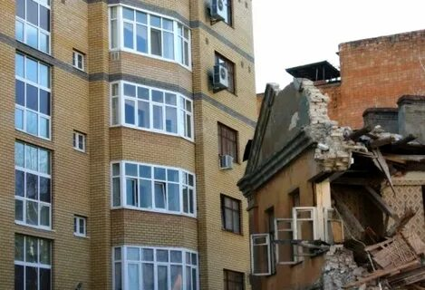
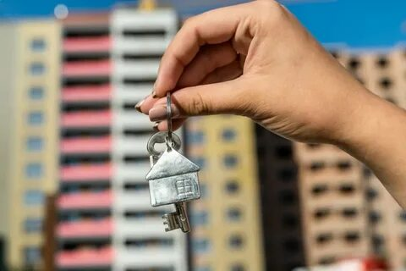
Национальный проект
ЖИЛЬЕ И ГОРОДСКАЯ СРЕДА в 2022 г
Наименование раздела, подраздела | План, млн. руб. | Исполнение, млн. руб. | % исполнения
ЖИЛИЩНО-КОММУНАЛЬНОЕ ХОЗЯЙСТВО | 6 868,6 | 6 392,7 | 93,1
в том числе
Жилищное хозяйство | 3 108,0 | 3 101,0 | 99,8
Коммунальное хозяйство | 2 043,2 | 1 878,2 | 91,9
Благоустройство | 1 342,4 | 1 040,4 | 77,5
Другие вопросы в области ЖКХ | 375,1 | 373,1 | 99,5

Slide 19
Обеспечение жилыми помещениями детей-сирот и детей, оставшихся без попечения родителей
млн. руб.
 | 2020 год | 2021 год | 2022 год | 2023 год | 2024 год | 2025 год
 |  |  |  | План
Приобретение и строительство жилья | 311,2 | 309,5 | 532,90 | 449,5 | 540 | 569,9
федеральные средства | 52,3 | 63 | 61,3 | 70,4 | 70,4 | 68,6
областные средства | 258,9 | 246,5 | 471,6 | 379,1 | 469,6 | 501,3
Социальные выплаты на приобретение жилья | - | - | 85,0 | 340,5 | 360 | 380
Итого | 311,2 | 309,5 | 617,9 | 790 | 900 | 949,9
Справочно: количество приобретенных квартир, шт. | 201 | 154 | 231 | 240 | 270 | 280

Slide 20
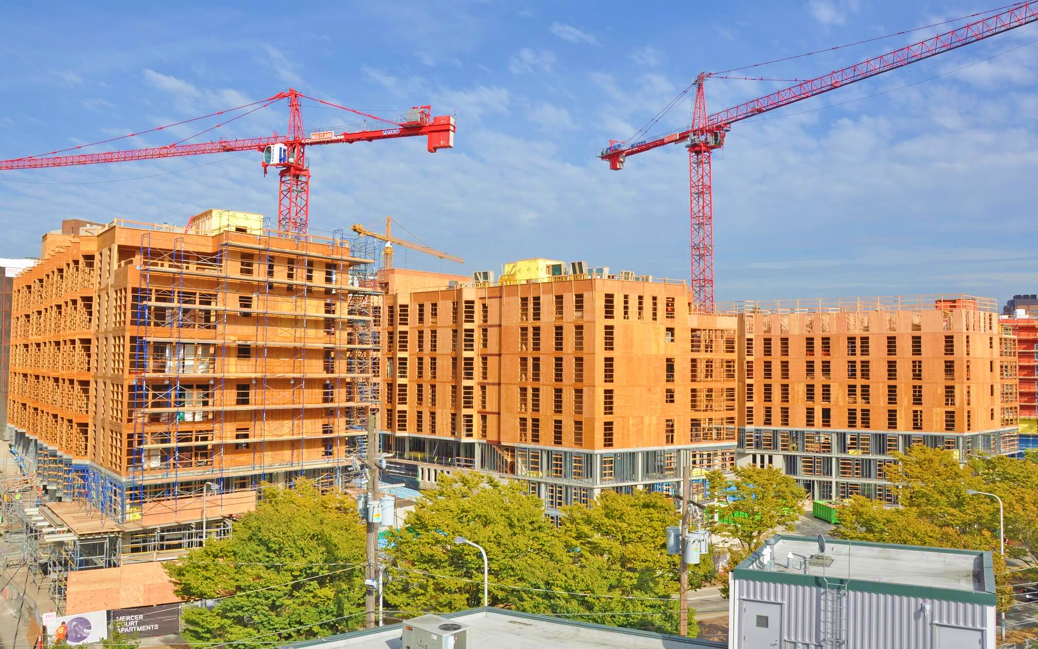
Обеспечение населения Липецкой области качественным жильем, социальной инфраструктурой и услугами ЖКХ в 2022 году
Подпрограммы | Приобретение и строительство жилья |  | Выплаты в связи с рождением ребенка
 | млн. руб. | количество человек (семей) | млн. руб. | количество человек (семей)
О государственной поддержке в обеспечении жильем молодых семей | 151,4 | 142 | 171,8 | 314
Ипотечное жилищное кредитование | 36,9 | 71 | 69,9 | 137
Свой Дом – работники бюджетной сферы | 76,2 | 130 | 27,8 | 52
Свой Дом

Slide 21
НАЦИОНАЛЬНЫЙ ПРОЕКТ «ЗДРАВООХРАНЕНИЕ»
мероприятия | Исполнение, млн. руб.
Борьба с онкозаболеваниями: открытие центра амбулаторной помощи, закуплено 12 единиц медицинского оборудования | 273,1
Борьба с сердечно-сосудистыми заболеваниями: переоснащение регионального и двух первичных сосудистых центров (закуплено 127 единиц медоборудования) | 132,3
Завершено строительство операционного корпуса онкологического диспансера | 882,5
Модернизация первичного звена здравоохранения - строительство: нового поликлинического корпуса, детской поликлиники и женской консультации в г. Чаплыгин, 2-х отделений общей врачебной практики, 4-х ФАП. | 1 044,5

Slide 22
Государственная программа «Комплексное развитие сельских территорий Липецкой области»
млн. руб.
мероприятия | расходы всего | в том числе
 |  | федеральный бюджет | областной бюджет | местные бюджеты | внебюджетные средства
Реализация проектов комплексного развития сельских территорий | 533,9 | 436,6 | 22,9 | 53,0 | 21,4
Строительство, реконструкция, капитальный ремонт и ремонт сельских автодорог | 396,4 | 336,0 | 17,7 | 42,7 | -
Комплексная компактная жилищная застройка | 30,1 | 25,0 | 1,4 | 3,7 | -
Строительство жилья, предоставляемого по договору найма жилого помещения | 35,9 | 27,3 | 1,4 | 4,3 | 2,9
Улучшение жилищных условий граждан, проживающих на сельских территориях | 12,5 | 9,7 | 2,8 | - | -
Благоустройство сельских территорий | 10,4 | 7,2 | 0,4 | 0,7 | 2,1
И Т О Г О | 1 019,2 | 841,8 | 46,6 | 104,4 | 26,4
25

Slide 23
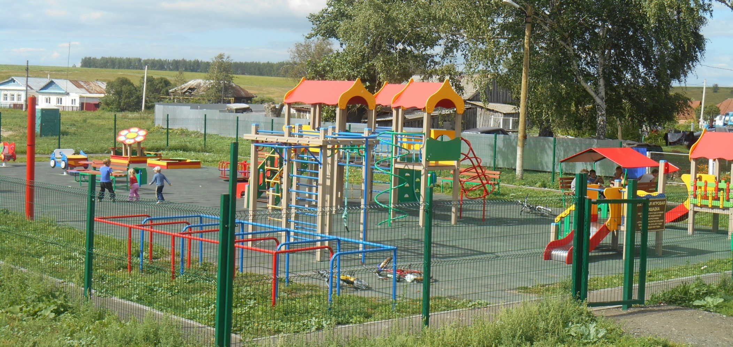
Государственная программа «Комплексное развитие сельских территорий Липецкой области»
В результате реализации проектов комплексного развития сельских территорий в 2022 году введены в эксплуатацию объекты:
Детский сад на 99 мест в селе Доброе Добровского района
Реконструировано здание МБОУ СОШ №3 на 500 мест в городе Лебедянь
Построен корпус №2 МБОУ СОШ на 250 мест в поселке Ключ Жизни Елецкого района
В том числе федеральные средства
27

Slide 24
Национальный проект
«БЕЗОПАСНЫЕ И КАЧЕСТВЕННЫЕ АВТОМОБИЛЬНЫЕ ДОРОГИ в 2022 году»
Строительство и реконструкция региональных автодорог и сооружений на них – 1 318 млн. руб., в т.ч. в рамках БКД – 931 млн. руб.
Ремонт региональных автодорог – 4 305,4 млн. руб., в т.ч. в рамках БКД – 3 172,8 млн. руб.
Содержание региональных автомобильных дорог и сооружений на них, мероприятия по безопасности дорожного движения – 1 553,3 млн. руб.
Капитальный ремонт региональных автодорог и сооружений на них – 276,6 млн. руб. в т.ч. в рамках БКД – 225,8 млн. руб.
Дороги по программе «Комплексное развитие сельских территорий» – 164,9 млн. руб.
7 807,6 млн. руб.
6 474,3 млн. руб.
5 476,2 млн. руб.
2021 год

Slide 25
Исполнение национального проекта
БЕЗОПАСНЫЕ И КАЧЕСТВЕННЫЕ АВТОМОБИЛЬНЫЕ ДОРОГИ в 2022 году (1)
млн. руб.
№ п/п | Наименование статьи затрат | план | исполнение | % исполнения
1. | Подпрограмма 1 «Развитие дорожного комплекса Липецкой области» | 8 884,8 | 7 552,4 | 85,0
1.1 | Содержание автодорог, сооружений на них, мероприятия по безопасности дорожного движения | 1 988,0 | 1 553,3 | 78,3
1.2 | Капитальный ремонт автодорог и сооружений на них | 98,5 | 50,8 | 51,6
1.3 | Ремонт автодорог и сооружений на них | 552,1 | 476,9 | 86,4
1.4 | Строительство и реконструкция автодорог и сооружений на них | 576,8 | 222,1 | 38,5
1.5 | Расходы на обеспечение деятельности областного казенного учреждения | 105,9 | 98,7 | 93,2
1.6 | Национальный проект «Безопасные качественные дороги» | 4 907,7 | 4 494,9 | 91,6
 | Областной бюджет | 3 336,6 | 2 923,9 | 87,6
1.6.1 | Региональный проект «Региональная и местная дорожная сеть», в том числе: | 3 171,3 | 2 758,6 | 87,0
1.6.1.1 | Строительство и реконструкция автодорог и сооружений на них в рамках регионального проекта «Региональная и местная дорожная сеть» (на сети автомобильных дорог Липецкой агломерации) | 741,5 | 613,0 | 82,7
1.6.1.2 | Капитальный ремонт автодорог и сооружений на них в рамках регионального проекта «Региональная и местная дорожная сеть» | 337,2 | 195,8 | 58,1
1.6.1.3 | Ремонт автодорог и сооружений на них в рамках регионального проекта «Региональная и местная дорожная сеть» | 2 010,8 | 1 870,6 | 93,0
1.6.1.4 | Ремонт автодорог и сооружений на них в рамках регионального проекта «Региональная и местная дорожная сеть» (на сети автомобильных дорог Липецкой агломерации) | 81,8 | 79,2 | 96,8
1.6.2 | Региональный проект «Общесистемные меры развития дорожного хозяйства» | 165,3 | 165,3 | 100,0
 | Федеральный бюджет | 1 571,0 | 1 571,0 | 100,0
1.6.3 | Субсидии из федерального бюджета в рамках реализации регионального проекта «Региональная и местная дорожная сеть», в том числе: | 1 253,0 | 1 253,0 | 100,0
7 807,6 млн. руб.
29

Slide 26
Исполнение национального проекта
БЕЗОПАСНЫЕ И КАЧЕСТВЕННЫЕ АВТОМОБИЛЬНЫЕ ДОРОГИ в 2022 году (2)
млн. руб.
№ п/п | Наименование статьи затрат | план | исполнение | % исполнения
1.6.3.1 | Капитальный ремонт автодорог и сооружений на них в рамках регионального проекта «Региональная и местная дорожная сеть» | 30,0 | 30,0 | 100,0
1.6.3.2 | Ремонт автодорог и сооружений на них в рамках регионального проекта «Региональная и местная дорожная сеть» | 1 223,0 | 1 223,0 | 100,0
1.6.4 | Иные межбюджетные трансферты из федерального бюджета в рамках реализации регионального проекта «Региональная и местная дорожная сеть», в том числе: | 318,0 | 318,0 | 100,0
1.6.4.1 | Строительство и реконструкция автодорог и сооружений на них в рамках регионального проекта «Региональная и местная дорожная сеть» (на сети автомобильных дорог Липецкой агломерации) | 318,0 | 318,0 | 100,0
1.7 | Межбюджетные трансферты из федерального бюджета в рамках ведомственной целевой программы «Содействие развитию автомобильных дорог регионального, межмуниципального и местного значения» | 655,6 | 655,6 | 100,0
1.7.1 | Ремонт автодорог и сооружений на них | 655,6 | 655,6 | 100,0
2. | Государственная программа «Комплексное развитие сельских территорий» | 164,9 | 164,9 | 100,0
2.1 | Строительство и реконструкция автодорог общего пользования регионального значения | 164,9 | 164,9 | 100,0
 | из них субсидии из ФБ | 156,7 | 156,7 | 100,0
 | средства ОБ | 8,2 | 8,2 | 100,0
3. | Непрограммные мероприятия | 233,4 | 191,5 | 99,7
 | ВСЕГО: | 9 140,2 | 7 807,6 | 82,0

Slide 27
РЕГИОНАЛЬНЫЙ ПРОЕКТ «КУЛЬТУРНАЯ СРЕДА»
в том числе федеральные средства 249,7 млн. руб.
Исполнение 100%
624,1 млн. руб.
СТРОИТЕЛЬСТВО СЕЛЬСКИХ ДК
В 2022 ГОДУ
ДК на 200 мест в с. Спешнее Ивановское
Данковского района
31,77 млн. руб.
ДК на 200 мест в с. Нижний Воргол
Елецкого района
37,39 млн. руб.

Slide 28
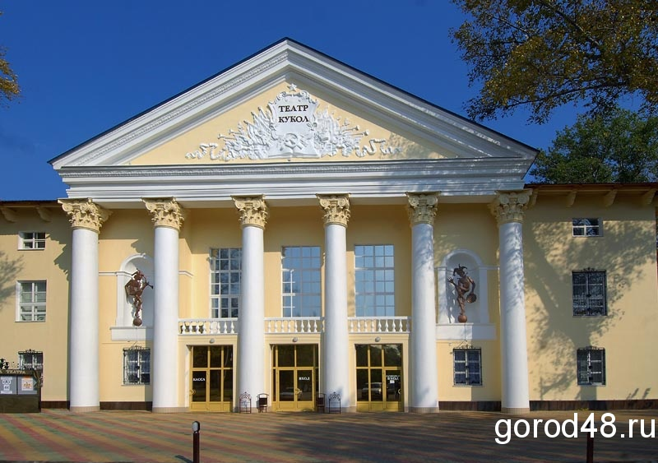
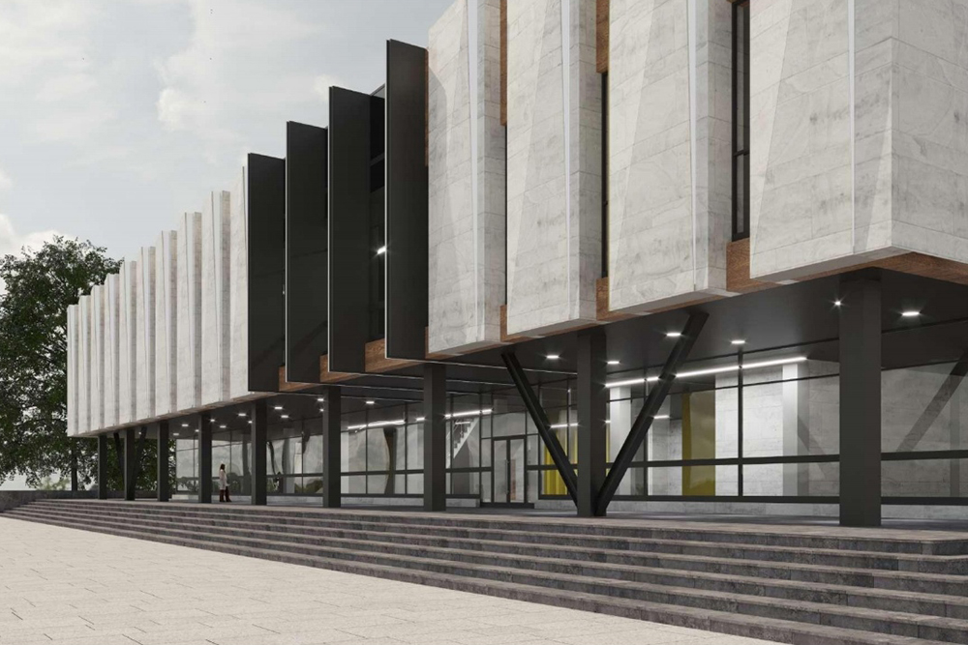
РЕГИОНАЛЬНЫЙ ПРОЕКТ «КУЛЬТУРНАЯ СРЕДА»
Реконструкция городского дворца молодежи «Октябрь»
и с п о л н е н и е
159,5 млн. руб.
100%
Создание модельных муниципальных библиотек
25 млн. руб.
100%
Проведение капитальных ремонтно-восстановительных работ ОБУК «Липецкий государственный театр кукол»
110,2 млн. руб.
100%

Slide 29
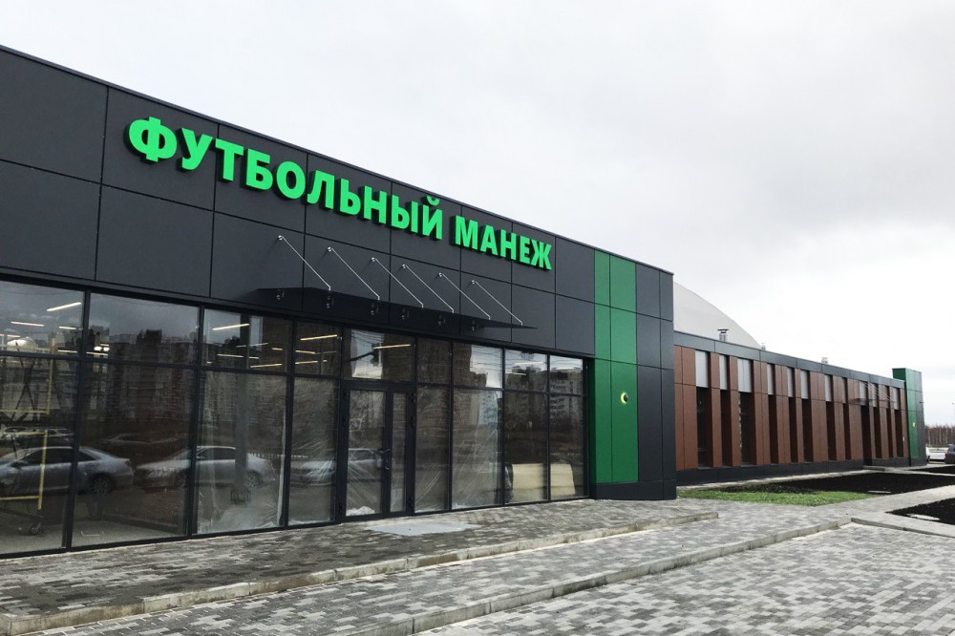
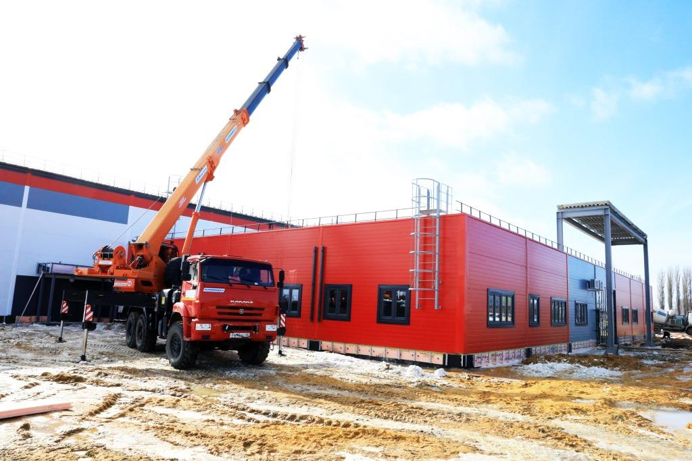
РАЗВИТИЕ СОЦИАЛЬНОЙ ИНФРАСТРУКТУРЫ
Физкультура и спорт
Строительство ледового дворца в селе Хрущевка Липецкого района
246,5 млн. руб.
Строительство крытого футбольного манежа в городе Липецке в рамках регионального проекта «Спорт – норма жизни»
8,5 млн. руб.

Slide 30
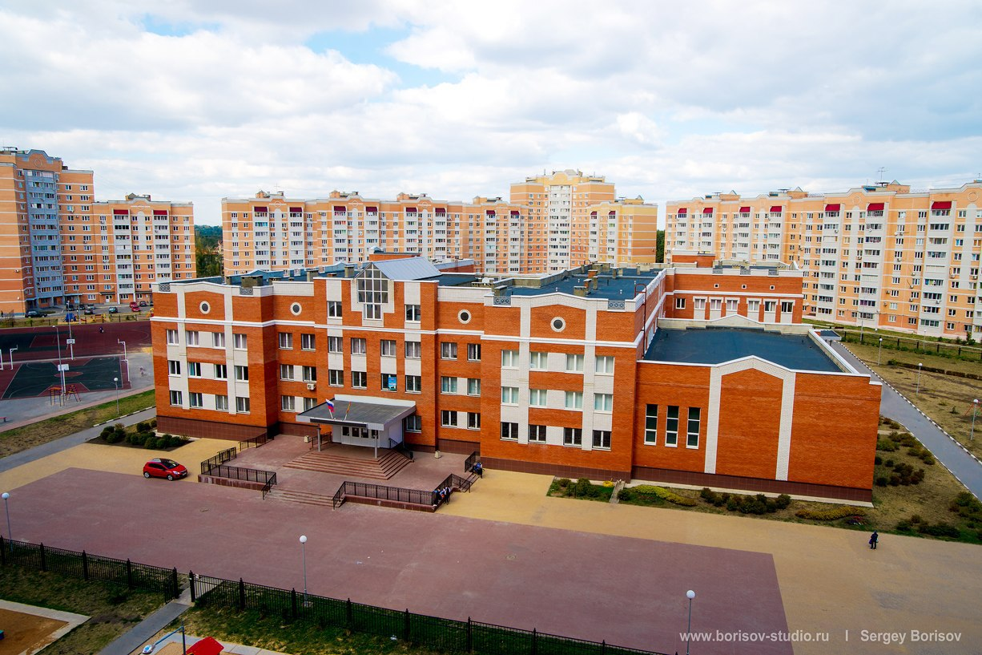
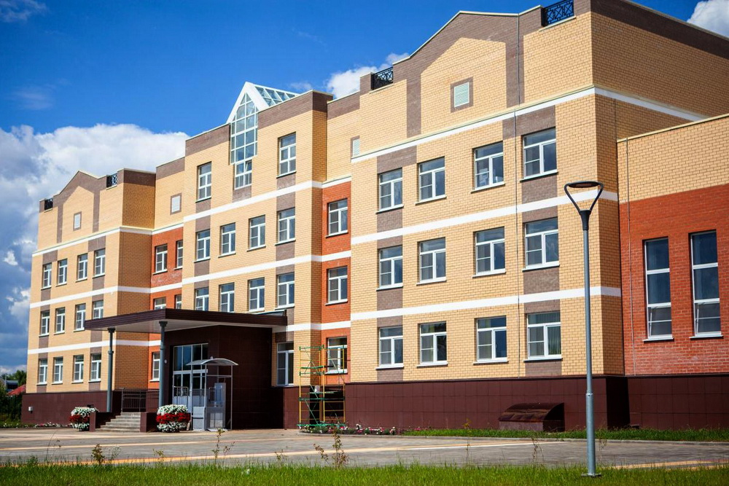
РАЗВИТИЕ СОЦИАЛЬНОЙ ИНФРАСТРУКТУРЫ
Образование
Завершено строительство детского сада в поселке Солидарность Елецкого муниципального района
31,2 млн. руб.
Завершено строительство школы на 800 мест с бассейном в городе Грязи
559,1млн. руб.
34

Slide 31

Образование
Развитие региональной системы детского отдыха
Кластер «Липецкие каникулы»
Сформирована входная группа Кластера «Липецкие каникулы»
Завершено строительство крытого катка 30х15 метров с искусственным льдом и возможностью функционирования в летний и зимний период времени
Центр развития детей и молодежи «Прометей»
Имущественный комплекс «Прометей» принят в собственность Липецкой области и передан в оперативное управление Центру развития детского отдыха
Проведен текущий ремонт 7 жилых корпусов и столовой, монтаж систем видеонаблюдения и освещения
Завершена подготовка лагеря к зимней оздоровительной кампании (330 мест)
Динамика организации отдыха детей и их оздоровления в загородных оздоровительных лагерях
2020 год – 4,2 тыс. детей
2021 год – 9,3 тыс. детей
2022 год – 11,3 тыс. детей

Slide 32
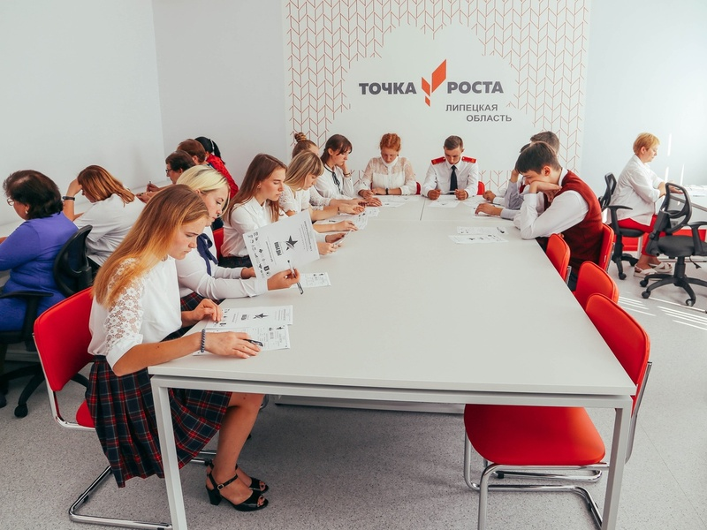

Образование
Создание детского технопарка «Кванториум» в городе Елец – 21,4 млн. руб., в т.ч. федеральные – 20,3 млн. руб. (исполнение 99,8%)
Обновление материально-технической базы в организациях, осуществляющих образовательную деятельность исключительно по адаптированным образовательным программам, в том числе для реализации предметной области «Технология» - 23,8 млн. руб.
Ежемесячное денежное вознаграждение за классное руководство за счет средств федерального бюджета - 472 млн. руб. (исполнение 99,7%)
Создание центров образования естественно-научной и технологической направленностей в школах сельской местности и малых городов.
27 «Точек роста» – 42,3 млн. руб., в т.ч. федеральные средства – 40,2 млн. руб.
(исполнение 99,9%)

Slide 33

Охрана окружающей среды
Наименование раздела, подраздела | План, млн. руб. | Исполнение, млн. руб. | % исполнения
Охрана окружающей среды | 631,1 | 625,5 | 99,1
в том числе
Сбор, удаление отходов и очистка сточных вод | 8,1 | 8,1 | 100
Другие вопросы в области охраны окружающей среды | 623,0 | 617,4 | 99,1
В рамках подпрограммы «Охрана окружающей среды Липецкой области» произведено расходов в объеме 574, 1 млн. руб. или 99,5% к годовому плану, в том числе:
- на мероприятия по регулированию качества окружающей природной среды, осуществлению мониторинга и охраны водных объектов, поддержку особо охраняемых природных территорий, экологическое просвещение, сохранение редких и исчезающих видов животных и растений – 23, 7 млн. руб.;
- на приобретение автобусов, работающих на газомоторном топливе, в рамках регионального проекта «Чистый воздух» за счет средств федерального бюджета – 498,3 млн. руб.
В рамках реализации подпрограммы «Обращение с отходами на территории Липецкой области» произведены расходы в объеме 43,3 млн. руб. или 93,5% от годового плана, в том числе:
- на ликвидацию несанкционированных свалок в границах городов и наиболее опасных объектов накопленного экологического вреда окружающей среде в рамках регионального проекта «Чистая страна» – 20,9 млн. руб. или 95,8% к годовому плану;
на разработку проектов рекультивации земель
и рекультивацию земель, находящихся в
муниципальной собственности, нарушенных
при складировании и захоронении
промышленных, бытовых отходов –
22,3 млн. руб. или 91,3 % к годовому плану.

Slide 34
Информация об исполнении государственных программ и непрограммных расходов Липецкой области в 2022 году (1)
№ п/п | Наименование показателя | Годовой план, тыс. руб. | Факт, тыс. руб. | Процент исполнения %
1 | Государственная программа Липецкой области "Социальная поддержка граждан, реализация семейно-демографической политики Липецкой области" | 15 138 812,6 | 14 881 459,7 | 98,3
1.1 | Подпрограмма "Развитие мер социальной поддержки отдельных категорий населения" | 4 385 453,0 | 4 270 808,6 | 97,4
1.2 | Подпрограмма "Повышение качества жизни пожилых людей, развитие системы социального обслуживания населения Липецкой области" | 2 307 114,0 | 2 303 516,3 | 99,8
1.3 | Подпрограмма "Укрепление материально-технической базы учреждений социального обслуживания населения и оказание адресной социальной помощи неработающим пенсионерам, являющимся получателями трудовых пенсий по старости и по инвалидности, в Липецкой области" | 325 390,1 | 304 960,5 | 93,7
1.4 | Подпрограмма "Улучшение демографической ситуации и положения семей с детьми" | 6 879 396,0 | 6 771 124,5 | 98,4
1.5 | Подпрограмма "Обеспечение жилыми помещениями детей-сирот, детей, оставшихся без попечения родителей, и лиц из их числа" | 631 235,8 | 625 621,0 | 99,1
1.6 | Подпрограмма "Доступная среда" | 39 243,4 | 39 138,3 | 99,7
1.7 | Подпрограмма "Благополучная семья - стабильность в регионе" | 521 763,2 | 517 107,9 | 99,1
1.8 | Подпрограмма "Формирование системы комплексной реабилитации и абилитации инвалидов, в том числе детей-инвалидов в Липецкой области" | 49 217,1 | 49 182,7 | 99,9

Slide 35
Информация об исполнении государственных программ и непрограммных расходов Липецкой области в 2022 году (2)
№ п/п | Наименование показателя | Годовой план, тыс. руб. | Факт, тыс. руб. | Процент исполнения %
2 | Государственная программа Липецкой области "Развитие рынка труда и содействие занятости населения в Липецкой области" | 670 764,7 | 659 916,2 | 98,4
2.1 | Подпрограмма "Развитие рынка труда и социальная поддержка безработных граждан" | 622 632,6 | 614 178,3 | 98,6
2.2 | Подпрограмма "Содействие трудоустройству незанятых инвалидов Липецкой области" | 2 008,9 | 1 687,1 | 84,0
2.3 | Подпрограмма "Оказание содействия добровольному переселению в Липецкую область соотечественников, проживающих за рубежом" | 32 070,8 | 30 044,5 | 93,7
2.4 | Подпрограмма "Улучшение условий и охраны труда" | 14 052,4 | 14 006,2 | 99,7
3 | Государственная программа Липецкой области "Развитие здравоохранения Липецкой области" | 16 594 721,0 | 16 124 172,9 | 97,2
3.1 | Подпрограмма "Профилактика заболеваний и формирование здорового образа жизни. Развитие первичной медико-санитарной помощи" | 7 180 211,4 | 7 129 359,8 | 99,3
3.2 | Подпрограмма "Совершенствование оказания специализированной, включая высокотехнологичную, медицинской помощи, скорой, в том числе скорой специализированной, медицинской помощи, медицинской эвакуации" | 5 112 456,8 | 4 954 418,3 | 96,9
3.3 | Подпрограмма "Охрана здоровья матери и ребенка" | 593 983,7 | 475 145,4 | 80,0
3.4 | Подпрограмма "Развитие медицинской реабилитации и санаторно-курортного лечения, в том числе детей" | 383 676,6 | 381 587,4 | 99,5
3.5 | Подпрограмма "Совершенствование оказания паллиативной медицинской помощи, в том числе детям" | 370 916,9 | 370 682,8 | 99,9
3.6 | Подпрограмма "Кадровое обеспечение системы здравоохранения" | 382 685,1 | 359 442,7 | 93,9
3.7 | Подпрограмма "Совершенствование системы лекарственного обеспечения, в том числе в амбулаторных условиях" | 1 255 574,8 | 1 250 958,2 | 99,6
3.8 | Подпрограмма "Развитие информатизации в здравоохранении" | 146 697,0 | 144 118,0 | 98,2
3.9 | Подпрограмма "Модернизация первичного звена здравоохранения Липецкой области в 2021-2025 годах" | 1 168 518,7 | 1 058 460,4 | 90,6

Slide 36
Информация об исполнении государственных программ и непрограммных расходов Липецкой области в 2022 году (3)
№ п/п | Наименование показателя | Годовой план, тыс. руб. | Факт, тыс. руб. | Процент исполнения %
4 | Государственная программа Липецкой области "Развитие физической культуры и спорта Липецкой области" | 1 935 000,2 | 1 671 205,3 | 86,4
4.1 | Подпрограмма "Развитие физической культуры и массового спорта" | 932 803,7 | 686 326,1 | 73,6
4.2 | Подпрограмма "Развитие спорта высших достижений и системы подготовки спортивного резерва Липецкой области" | 1 002 196,5 | 984 879,2 | 98,3
5 | Государственная программа Липецкой области "Развитие образования Липецкой области" | 18 251 542,8 | 18 129 798,7 | 99,3
5.1 | Подпрограмма "Ресурсное обеспечение развития образования Липецкой области" | 15 238 779,2 | 15 144 484,0 | 99,4
5.2 | Подпрограмма "Повышение эффективности профессионального образования в обеспечении отраслей экономики востребованными кадрами" | 2 110 763,3 | 2 094 342,3 | 99,2
5.3 | Подпрограмма "Реализация мер по обучению, воспитанию, содержанию детей-сирот и детей, оставшихся без попечения родителей, и психолого-педагогическая помощь детям" | 106 536,5 | 106 325,7 | 99,8
5.4 | Подпрограмма "Отдых и оздоровление детей Липецкой области" | 202 016,4 | 201 653,8 | 99,8
5.5 | Подпрограмма "Создание современной образовательной среды для школьников" | 589 875,1 | 579 482,1 | 98,2
5.6 | Подпрограмма "Повышение финансового образования в Липецкой области" | 3 572,2 | 3 510,8 | 98,3

Slide 37
Информация об исполнении государственных программ и непрограммных расходов Липецкой области в 2022 году (4)
№ п/п | Наименование показателя | Годовой план, тыс. руб. | Факт, тыс. руб. | Процент исполнения %
6 | Государственная программа Липецкой области "Развитие культуры и туризма в Липецкой области" | 2 242 911,2 | 2 237 927,2 | 99,8
6.1 | Подпрограмма "Развитие и сохранение культуры Липецкой области" | 2 100 265,8 | 2 095 498,1 | 99,8
6.2 | Подпрограмма "Развитие туризма в Липецкой области" | 4 209,4 | 4 209,4 | 100,0
6.3 | Подпрограмма "Формирование и использование документов Архивного фонда Российской Федерации в Липецкой области" | 138 436,0 | 138 219,7 | 99,8
7 | Государственная программа Липецкой области "Развитие кооперации и коллективных форм собственности в Липецкой области" | 173 879,1 | 173 879,1 | 100,0
7.1 | Подпрограмма "Развитие сети кооперативов всех направлений на 2014-2024 годы" | 17 642,0 | 17 642,0 | 100,0
7.2 | Подпрограмма "Реализация регионально значимых направлений в сфере сельскохозяйственной кооперации на 2014-2024 годы" | 156 237,1 | 156 237,1 | 100,0

Slide 38
Информация об исполнении государственных программ и непрограммных расходов Липецкой области в 2022 году (5)
№ п/п | Наименование показателя | Годовой план, тыс. руб. | Факт, тыс. руб. | Процент исполнения %
8 | Государственная программа Липецкой области "Обеспечение населения Липецкой области качественным жильем, социальной инфраструктурой и услугами ЖКХ" | 8 122 163,1 | 7 708 930,7 | 94,9
8.1 | Подпрограмма "Ипотечное жилищное кредитование" | 107 351,2 | 107 051,4 | 99,7
8.2 | Подпрограмма "Свой Дом" | 218 098,6 | 217 695,0 | 99,8
8.3 | Подпрограмма "О государственной поддержке в обеспечении жильем молодых семей" | 327 179,9 | 323 167,0 | 98,8
8.4 | Подпрограмма "Стимулирование жилищного строительства в Липецкой области" | 1 933 333,2 | 1 735 841,4 | 89,8
8.5 | Подпрограмма "Повышение качества условий проживания населения области за счет обеспечения населенных пунктов области социальной инфраструктурой" | 462 359,8 | 421 676,9 | 91,2
8.6 | Подпрограмма "Улучшение качества жилищного фонда, развитие и модернизация коммунальной инфраструктуры Липецкой области" | 4 971 071,0 | 4 800 729,3 | 96,6
8.7 | Подпрограмма "Повышение качества водоснабжения населения Липецкой области в рамках регионального проекта "Чистая вода" | 102 769,5 | 102 769,5 | 100,0

Slide 39
Информация об исполнении государственных программ и непрограммных расходов Липецкой области в 2022 году (6)
№ п/п | Наименование показателя | Годовой план, тыс. руб. | Факт, тыс. руб. | Процент исполнения %
9 | Государственная программа Липецкой области "Обеспечение общественной безопасности, профилактика терроризма и экстремизма в Липецкой области" | 1 406 916,3 | 1 398 022,6 | 99,4
9.1 | Подпрограмма "Профилактика правонарушений в Липецкой области" | 135 567,1 | 129 330,0 | 95,4
9.2 | Подпрограмма "Обеспечение безопасности дорожного движения в Липецкой области" | 1 098,0 | 1 098,0 | 100,0
9.3 | Подпрограмма "О противодействии коррупции в Липецкой области" | 23 060,7 | 22 948,3 | 99,5
9.4 | Подпрограмма "Комплексные меры по профилактике терроризма и экстремизма в Липецкой области" | 532,0 | 531,7 | 99,9
9.5 | Подпрограмма "Развитие мировой юстиции в Липецкой области" | 358 452,7 | 356 038,3 | 99,3
9.6 | Подпрограмма "Развитие аппаратно-программного комплекса "Безопасный город" в Липецкой области" | 888 205,8 | 888 076,4 | 100,0
10 | Государственная программа Липецкой области "Реализация внутренней политики Липецкой области" | 508 755,4 | 504 446,0 | 99,2
10.1 | Подпрограмма "Содействие развитию гражданского общества, патриотического воспитания населения Липецкой области и реализации молодежной политики" | 228 353,8 | 224 561,0 | 98,3
10.2 | Подпрограмма "Создание условий для оперативного получения населением области информации о деятельности исполнительных органов государственной власти и социально-экономическом развитии Липецкой области" | 272 025,4 | 271 624,3 | 99,9
10.3 | Подпрограмма "Реализация государственной национальной политики в Липецкой области" | 8 376,2 | 8 260,6 | 98,6

Slide 40
Информация об исполнении государственных программ и непрограммных расходов Липецкой области в 2022 году (7)
№ п/п | Наименование показателя | Годовой план, тыс. руб. | Факт, тыс. руб. | Процент исполнения %
11 | Государственная программа Липецкой области "Модернизация и инновационное развитие экономики Липецкой области" | 577 331,2 | 574 502,6 | 99,5
11.1 | Подпрограмма "Модернизация и развитие промышленности Липецкой области на 2014-2024 годы" | 147 012,3 | 146 981,1 | 100,0
11.2 | Подпрограмма "Повышение конкурентоспособности и производительности труда в машиностроительном комплексе Липецкой области на 2014-2024 годы" | 2 000,0 | 2 000,0 | 100,0
11.3 | Подпрограмма "Развитие инновационной деятельности в Липецкой области на 2014-2024 годы" | 21 875,0 | 21 875,0 | 100,0
11.4 | Подпрограмма "Развитие малого и среднего предпринимательства в Липецкой области на 2014-2024 годы" | 406 443,8 | 403 646,6 | 99,3
12 | Государственная программа Липецкой области "Энергоэффективность и развитие энергетики в Липецкой области" | 236 764,5 | 232 708,9 | 98,3
12.1 | Подпрограмма "Энергосбережение и повышение энергетической эффективности" | 212 814,5 | 208 758,9 | 98,1
12.2 | Подпрограмма "Развитие и модернизация электроэнергетики" | 15 950,0 | 15 950,0 | 100,0
12.3 | Подпрограмма "Газификация и реконструкция газораспределительных сетей" | 8 000,0 | 8 000,0 | 100,0

Slide 41
Информация об исполнении государственных программ и непрограммных расходов Липецкой области в 2022 году (8)
№ п/п | Наименование показателя | Годовой план, тыс. руб. | Факт, тыс. руб. | Процент исполнения %
13 | Государственная программа Липецкой области "Развитие сельского хозяйства и регулирование рынков сельскохозяйственной продукции, сырья и продовольствия Липецкой области" | 4 026 729,2 | 4 019 507,4 | 99,8
13.1 | Подпрограмма "Развитие отрасли растениеводства, переработки и реализации продукции растениеводства в Липецкой области" | 1 418 040,1 | 1 416 981,4 | 99,9
13.2 | Подпрограмма "Развитие отрасли животноводства, переработки и реализации продукции животноводства в Липецкой области" | 1 678 921,7 | 1 678 921,7 | 100,0
13.3 | Подпрограмма "Поддержка малых форм хозяйствования в Липецкой области" | 105 563,9 | 105 563,9 | 100,0
13.4 | Подпрограмма "Обеспечение эпизоотического и ветеринарно-санитарного благополучия на территории Липецкой области" | 463 892,5 | 458 370,5 | 98,8
13.5 | Подпрограмма "Развитие торговли Липецкой области" | 40 451,4 | 39 810,4 | 98,4
13.6 | Подпрограмма "Развитие комплексной системы защиты прав потребителей и качества товаров в Липецкой области" | 150,0 | 150,0 | 100,0
13.7 | Подпрограмма "Развитие отраслей агропромышленного комплекса Липецкой области" | 208 650,0 | 208 650,0 | 100,0
13.8 | Подпрограмма "Эффективное вовлечение в оборот земель сельскохозяйственного назначения и развитие мелиоративного комплекса Липецкой области" | 111 059,6 | 111 059,5 | 100,0
14 | Государственная программа Липецкой области "Развитие транспортной системы Липецкой области" | 13 830 213,3 | 12 295 454,6 | 88,9
14.1 | Подпрограмма "Развитие дорожного комплекса Липецкой области" | 12 669 411,0 | 11 160 812,0 | 88,1
14.2 | Подпрограмма "Развитие пассажирского транспорта общего пользования" | 1 040 475,2 | 1 016 181,2 | 97,7
14.3 | Подпрограмма "Расширение использования природного газа в качестве моторного топлива в Липецкой области" | 120 327,1 | 118 461,4 | 98,4

Slide 42
Информация об исполнении государственных программ и непрограммных расходов Липецкой области в 2022 году (9)
№ п/п | Наименование показателя | Годовой план, тыс. руб. | Факт, тыс. руб. | Процент исполнения %
15 | Государственная программа Липецкой области "Обеспечение инвестиционной привлекательности Липецкой области" | 1 004 646,1 | 1 002 040,4 | 99,7
15.1 | Подпрограмма "Улучшение инвестиционного климата в Липецкой области" | 1 004 646,1 | 1 002 040,4 | 99,7
16 | Государственная программа Липецкой области "Охрана окружающей среды, воспроизводство и рациональное использование природных ресурсов Липецкой области" | 1 124 322,4 | 1 104 525,4 | 98,2
16.1 | Подпрограмма "Охрана окружающей среды Липецкой области" | 696 311,4 | 693 684,2 | 99,6
16.2 | Подпрограмма "Обращение с отходами на территории Липецкой области" | 221 837,8 | 218 802,3 | 98,6
16.3 | Подпрограмма "Развитие водохозяйственного комплекса Липецкой области" | 89 901,3 | 76 929,4 | 85,6
16.4 | Подпрограмма "Развитие и использование минерально-сырьевой базы Липецкой области" | 4 566,1 | 4 566,1 | 100,0
16.5 | Подпрограмма "Охрана, воспроизводство и рациональное использование объектов животного мира Липецкой области" | 111 705,9 | 110 543,4 | 99,0
17 | Государственная программа Липецкой области "Развитие лесного хозяйства в Липецкой области" | 486 374,3 | 485 757,4 | 99,9
17.1 | Подпрограмма "Охрана, защита и воспроизводство лесов на территории Липецкой области в 2014-2024 годах" | 443 632,0 | 443 015,0 | 99,9
17.2 | Подпрограмма "Лесоразведение на землях иных категорий в 2014-2024 годах" | 42 742,4 | 42 742,4 | 100,0

Slide 43
Информация об исполнении государственных программ и непрограммных расходов Липецкой области в 2022 году (10)
№ п/п | Наименование показателя | Годовой план, тыс. руб. | Факт, тыс. руб. | Процент исполнения %
18 | Государственная программа Липецкой области "Эффективное государственное управление и развитие муниципальной службы в Липецкой области" | 1 463 587,4 | 1 444 635,2 | 98,7
18.1 | Подпрограмма "Повышение качества предоставления государственных, муниципальных и дополнительных услуг в Липецкой области" | 546 466,9 | 546 466,9 | 100,0
18.2 | Подпрограмма "Совершенствование государственной гражданской и муниципальной службы Липецкой области" | 29 964,0 | 29 432,4 | 98,2
18.3 | Подпрограмма "Формирование электронного правительства в Липецкой области" | 721 165,7 | 715 042,6 | 99,2
18.4 | Подпрограмма "Совершенствование системы управления областным имуществом и земельными участками" | 165 990,9 | 153 693,4 | 92,6
19 | Государственная программа Липецкой области "Управление государственными финансами и государственным долгом Липецкой области" | 6 547 906,1 | 6 302 002,7 | 96,2
19.1 | Подпрограмма "Долгосрочное бюджетное планирование, совершенствование организации бюджетного процесса" | 495 080,9 | 486 951,6 | 98,4
19.2 | Подпрограмма "Управление государственным долгом Липецкой области" | 360 120,0 | 357 383,9 | 99,2
19.3 | Подпрограмма "Создание условий для повышения финансовой устойчивости местных бюджетов" | 5 692 705,2 | 5 457 667,2 | 95,9

Slide 44
Информация об исполнении государственных программ и непрограммных расходов Липецкой области в 2022 году (11)
№ п/п | Наименование показателя | Годовой план, тыс. руб. | Факт, тыс. руб. | Процент исполнения %
20 | Государственная программа Липецкой области "Формирование современной городской среды в Липецкой области" | 1 133 832,8 | 1 064 900,5 | 93,9
20.1 | Подпрограмма "Развитие благоустройства территорий муниципальных образований Липецкой области" | 1 133 832,8 | 1 064 900,5 | 93,9
21 | Государственная программа Липецкой области "Комплексное развитие сельских территорий Липецкой области" | 888 581,8 | 888 346,0 | 100,0
21.1 | Подпрограмма "Создание условий для обеспечения доступным и комфортным жильем сельского населения" | 41 236,1 | 41 236,1 | 100,0
21.2 | Подпрограмма "Создание и развитие инфраструктуры на сельских территориях" | 847 345,7 | 847 109,9 | 100,0
22 | Непрограммные расходы областного бюджета | 11 279 804,1 | 5 254 745,2 | 46,6
22.1 | Обеспечение деятельности председателя, депутатов (членов) законодательного органа государственной власти Липецкой области, высшего должностного лица Липецкой области (руководителя высшего исполнительного органа государственной власти Липецкой области) и его заместителей | 72 545,9 | 66 560,2 | 91,7
22.2 | Резервные фонды | 4 040 000,0 | 1 520 145,7 | 37,6
22.3 | Обеспечение деятельности в сфере государственной регистрации актов гражданского состояния | 103 438,2 | 103 438,2 | 100,0
22.4 | Расходы на финансовое обеспечение мероприятий, связанных с предотвращением влияния ухудшения экономической ситуации на развитие отраслей экономики, с профилактикой и устранением последствий распространения коронавирусной инфекции | 87 713,8 | 85 564,6 | 97,5
22.5 | Расходы на финансовое обеспечение мероприятий, связанных с предотвращением влияния ухудшения геополитической и экономической ситуации на развитие отраслей экономики, и иные цели, связанные с предотвращением влияния ухудшения геополитической и экономической ситуации | 1 369 965,2 | 1 302 211,6 | 95,1
22.6 | Иные непрограммные мероприятия | 5 606 141,1 | 2 176 824,8 | 38,8
ВСЕГО РАСХОДОВ: |  | 107 645 559,7 | 98 158 884,6 | 91,2

Slide 45

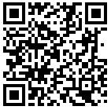

УПРАВЛЕНИЕ ФИНАНСОВ ЛИПЕЦКОЙ ОБЛАСТИ
исполнительный орган государственной власти Липецкой области, обеспечивающий проведение единой бюджетной политики и осуществляющий общее руководство организацией финансов Липецкой области
КОНТАКТЫ
Адрес 398050, г. Липецк, площадь им. Г.В. Плеханова, 4
Единый телефон +7 (474) 236-84-70
Факс +7 (474) 236-84-27
Электронная почта obl@fin.lipetsk.ru
ВРЕМЯ РАБОТЫ
ПН-ЧТ с 08:30 до 17:30
ПТ с 08:30 до 16:30
Перерыв с 13:00 до 13:48
СБ, ВС Выходные дни
Руководитель – | Щеглеватых Вячеслав Михайлович
ПОЛЕЗНЫЕ ССЫЛКИ
САЙТ МИНИСТЕРСТВА
ФИНАНСОВ РОССИЙСКОЙ
ФЕДЕРАЦИИ
http://minfin.gov.ru
САЙТ ПРАВИТЕЛЬСТВА
ЛИПЕЦКОЙ
ОБЛАСТИ
https://липецкаяобласть.рф
САЙТ УПРАВЛЕНИЯ
ФИНАНСОВ ЛИПЕЦКОЙ
ОБЛАСТИ
http://ufin48.ru

